Slide 1



Slide 2
Capítulo 4
Métodos de Instrucción y principios de aprendizaje

Slide 3

Teach, p. 184.
Compartiendo el oro
“Los minutos [...] que usted permanece al frente de su clase [...] son momentos que valen oro”

Slide 4

La educación, cap. 26, p. 208.
“En toda enseñanza verdadera es esencial la relación personal. Al enseñar, Cristo trató individualmente con todo el mundo. Instruyó a los doce por medio del trato y la relación personal directos. Sus más valiosas instrucciones las dio en privado, y con frecuencia a un solo oyente.
Hablaba y exhortaba en forma directa a cada mente, y se dirigía a cada corazón. Observaba los rostros de sus oyentes, veía cuando se iluminaban, percibía la mirada despierta y atenta que revelaba el hecho de que la verdad había llegado al alma, y su corazón vibraba en respuesta con gozoso entusiasmo”

Slide 5

¿Qué es enseñar?
Métodos de enseñanza
La enseñanza se puede definir como el acto de crear condiciones para aprender algo.
Notes:
Los minutos dedicados al repaso de la lección de la Escuela Sabática constituyen “momentos de oro” en los que el maestro guía a su clase a una más profunda relación espiritual con Cristo.
Es necesario usar los mejores métodos de enseñanza a través de los cuales pueda crear las condiciones para una genuino aprendizaje.

Slide 6
Los mejores consejos sobre la obra de la Escuela Sabática, sec. 4, p. 123.
“Es fácil que la gente se harte de la verborrea”

Slide 7
Los mejores consejos sobre la obra de la Escuela Sabática, sec. 6, p. 185.
“¡Qué bendición sería, si todos enseñaran como enseñó Jesús! [...]. En su enseñanza sean ustedes tan semejantes a él como resulte posible. Hagan interesantes sus programas”

Slide 8
Testimonios para la iglesia, t. 2, p. 374.
“Las charlas cortas y oportunas tendrán una influencia positiva. Unas pocas palabras interesantes de vez en cuando serán más beneficiosas que tratar de decirlo todo de una vez.
Los largos sermones agobian las mentes de los niños. El hablarles demasiado los llevará a rechazar aun la instrucción espiritual, del mismo modo que el comer en exceso sobrecarga el estómago y disminuye el apetito, y hasta llega a hacernos rechazar la comida.”
Notes:
Si hay mucho que decir, dense cortas charlas más frecuentemente.
Las largas peroratas pueden sobrecargar las mentes de la gente. La obra por la iglesia, pero especialmente por la juventud, debiera ser renglón tras renglón, mandamiento tras mandamiento, un poquito aquí, y un poquito allá. Dad tiempo a las mentes para digerir las verdades con las que los alimentáis.

Slide 9
Métodos didácticos utilizados comúnmente en las Escuelas Sabáticas

Slide 10
El método de relatos: contar historias
Un buen relato:
Es interesante
Es impactante, tanto en palabras como en acción
Mantiene una continuidad en la acción
Tiene una real aplicación a la vida
Está acompañado de ejemplos
Es sencillo
Es breve
Siempre tiene un final impactante
Notes:
Este método es muy útil en el caso de los niños, pero se puede emplear para cualquier edad.
Jesús fue el mejor narrador de historias.
Este método se emplea mejor cuando se combina con otros métodos.

Slide 11

El enfoque repetitivo
El maestro formula preguntas conocidas y los alumnos «repiten» las respuestas esperadas, que han memorizado.
Dicho método no permite que los miembros de la clase se expresen, o piensen de manera original.
No es el mejor método.
Debe ser de uso limitado.

Slide 12
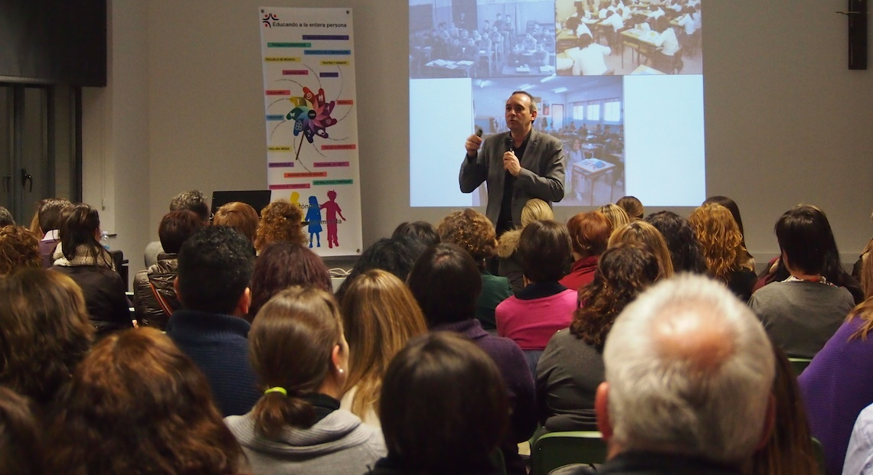
El método expositivo, o de conferencias
El maestro es la persona que más hace uso de la palabra, y en ocasiones es el único.
Él o ella intentan comunicar todo lo que saben.
Los miembros de la clase tienen una mínima participación.
No se los estimula a pensar.
Por tanto, no es el mejor método.
Su uso debe ser limitado.

Slide 13
Los mejores consejos sobre la obra de la Escuela Sabática, sec. 4, p. 107.
“No es el mejor plan que solo los maestros hablen, sino que deberían inducir a los miembros de la clase a hablar de lo que saben. Y entonces el maestro, con pocas palabras y breves observaciones o ilustraciones, debería fijar la lección en sus mentes.”

Slide 14

El método de discusión
El maestro dirige la discusión de la lección.
Todos son instados a participar.
Tanto el maestro como los alumnos formulan y contestan preguntas.
Este método estimula el pensamiento creativo, la participación individual y un compañerismo saludable.
Hace que los miembros de la clase compartan todo lo que saben.
Este es un buen método, y constituía el eje de las enseñanzas de Jesús.
Debería ser utilizado a menudo.

Slide 15
Principles of Teaching for Christian Teachers, p. 252.
“Las preguntas eran el eje de los métodos didácticos de Jesús; los cuatro Evangelios registran más de cien preguntas formuladas por él”

Slide 16
El método del relato y la discusión
Los alumnos se sientan libres para tratar de definir una actitud o un ideal que puede haber sido algo vago para ellos hasta entonces,
El maestro respeta lo que dicen sus alumnos,
Los alumnos hacen preguntas sin sentirse avergonzados,
Desarrollan su capacidad de razonamiento,
Aprenden a escuchar a sus compañeros,
Aprenden a distinguir entre la verdad y el error,
Encuentran soluciones a problemas de índole personal,
Si la discusión se sale del curso previsto y se enfoca en detalles no importantes, debe ser encausada con tacto.
Notes:
La discusión es uno de los métodos más importantes del período de clase, debería seguir de inmediato a la presentación del relato.
El maestro no debería decir más de lo necesario.
Ejemplo: El relato del buen samaritano: Lucas 10:25

Slide 17
Testimonios para la iglesia, t. 6, p. 159.
“Los maestros deben inducir a los alumnos a pensar, y a comprender claramente la verdad por sí mismos. No basta que el maestro explique o que el alumno crea; se ha de provocar la investigación e incitar al alumno a enunciar la verdad en su propio lenguaje para demostrar que valora su fuerza y se la aplica. Con esmerado esfuerzo deben grabarse así en la mente las verdades vitales”

Slide 18
El ministerio de curación, cap. 41, p. 353.
“La única seguridad para el alma consiste en pensar bien [...]”

Slide 19
Tipos de preguntas
3 Tipos
La pregunta retórica
La pregunta elíptica
La pregunta directa
Notes:
1. La pregunta retórica: la misma pregunta sugiere la respuesta. Puede ser contestada mediante un “Si” o un “No” por un gesto de asentimiento, o por un “amén” , o incluso guardar silencio. No requiere mucho esfuerzo. Debería ser utilizada poco. Ejemplo: El sábado es el séptimo día de la semana, ¿si o no?
La pregunta elíptica: Una declaración hecha para completar. Ejemplo: El séptimo día de la semana es el __________________. Implica recordar algo con poco esfuerzo. También debería utilizarse poco.
La pregunta directa: Estimula la reflexión y exige una respuesta verbal. Jesús la utilizó a menudo y debemos hacerlo. Ejemplo: ¿Por qué Dios creó el sábado?

Slide 20

Características de una pregunta apropiada
Clara,
Sencilla,
No es demasiado fácil, pero tampoco demasiado difícil.
Se adapta al alumno.
emplea pronombres y adverbios interrogativos. Pregunta qué, quién, con quién, de quién, por qué, cómo, cuándo o dónde,
No sugiere una respuesta.
Promueve la reflexión.
Requiere una respuesta verbal.

Slide 21
Plan sugerente para formular preguntas
Haga una pausa.
Formule la pregunta.
Diríjase a la persona a quién va dirigida la pregunta.
Acepte la respuesta.

Slide 22

El maestro como director de la discusión
Tenga un plan con objetivos concretos.
Dirija la discusión.
Utilice un enfoque democrático.
Haga preguntas inteligentes con el fin de estimular la reflexión.
Sea flexible.
Tenga una actitud abierta.
Sea un buen oyente.
Tenga calma y manifieste dominio propio.
Contribuya a la comunicación ayudando a los alumnos a expresar sus ideas.
Respete a los demás.
Sea considerado con los sentimientos ajenos.

Slide 23
Características de los métodos didácticos exitosos: Se adaptan…
A la personalidad del maestro.
A la individualidad de los alumnos.
A las condiciones en las cuales ocurre dicho medio didáctico en concreto.

Slide 24
George R. Knight, Myths in Adventism, p. 185.
“Excepto respecto a estos conceptos generales, ningún método didáctico universal se aplica a todos y en toda circunstancia”

Slide 25
George R. Knight, Myths in Adventism, pp. 185-186.
Mejor que los métodos
“La solución no se encuentra en el mejor método, sino en el mejor maestro [...] La calidad de la relación que existe entre él y sus alumnos, es lo que caracteriza al mejor maestro. Prácticamente cualquier método funcionará si existe una mutua consideración y respecto entre el alumno y el maestro”
Notes:
La experiencia demuestra que los buenos maestros obtienen mejores resultados al utilizar diferentes técnicas.
Los métodos no son los que harán que los resultados sean diferentes. Debe existir algo que es mejor que los mismos métodos.

Slide 26
George R. Knight, Myths in Adventism, pp. 189-190.
“El corazón de la buena enseñanza es una apropiada relación entre el maestro y el alumno. El arte de la enseñanza no tiene su base en el método mejor, sino en una mejor relación”

Slide 27
Un modelo de lección «El hogar perfecto»
Texto central (Para memorizar) | Salmo 128: 2, 3
¿Dónde y por quién fueron establecidos los cimientos del hogar? | Génesis 2: 8
Al establecer ese hogar, ¿Qué otra cosa, además del hombre, se necesitaba? | Génesis 2;: 18
Después de crear a Adán y a Eva ¿qué les dijo Dios? | Génesis 1: 28
¿A qué se comparan la esposa y los hijos del hombre que teme al Señor? | Salmo 128: 2, 3
¿A qué se comparan los hijos? | Salmo 127:3
Notes:
Esta lección se utiliza para ilustrar las ventajas y desventajas de los varios métodos de enseñanza.

Slide 28
Principios de aprendizaje
¿Qué es el aprendizaje? = Cualquier cambio de comportamiento
que resulta de una experiencia.
Añadiendo nuevas ideas a otras ya existentes.
De lo conocido a lo desconocido.
Ley de la apercepción.
Al adaptar o ajustar la lección para que se amolde a los miembros de la clase.
Ley de la adaptación.
Al asociar ideas, hechos o verdades.
Ley de la asociación.
Al llamar la atención.
Ley de la concentración.
Al crear y mantener el interés.
Es el interés el que genera atención.
Notes:
La verdad que se enseña debe partir de una verdad ya conocida. Jesús partió de lo conocido (terrenal) para legar a lo desconocido (celestial). También utilizó los sentido
El maestro debe de conocer la lección, tanto como a su grupo.
Vinculando lecciones previas a la actual, identificar una experiencia con un lugar.
La labor del maestro consiste en obtener y retener la atención del grupo, haciendo la lección más atractiva e interesante.

Slide 29
Ayudas para crear y mantener el interés y la atención
Entender los puntos de vista de los alumnos.
Mostrar entusiasmo.
Promover la curiosidad.
Utilizar ayudas visuales.
Hacer contacto visual con cada miembro.
Conversar con ellos en forma directa.
Hacer pausas en forma apropiada.
Utilizar breves períodos de silencio.
Poner una mano en alto.
Cambiar de posición.
Variar el ritmo del habla.
Escribir en el pizarrón.
Utilizar diversas técnicas o estrategias didácticas.

Slide 30
F I N
“Jehová te bendiga y te guarde ahora y siempre.”

